Slide 1
NLP sobre desafíos
Todas las aproximaciones

Slide 2
Índice
Objetivo general
Análisis descriptivo
Modelado de Tópicos
Metodología
Resultados
Conclusiones
Similitud semántica
Clasificación
Por pares de desafíos
Regresión
Repositorio

Slide 3
Objetivo general
Construir un pipeline que descomponga un desafío en dimensiones significativas para comprenderlo mejor.
Describir: sentimientos predominantes, ideas más representativas, tópicos subyacentes a la cognición colectiva, palabras más frecuentes, algoritmos de resumen, métricas semánticas y sintácticas.
Predecir: predecir el desafío al que pertenece, predecir los votos de una idea e identificar las variables relevantes.

Slide 4
DESCRIPCIÓN
De cada desafío

Slide 5
Desafío 12:
Si tuvieras que definirte ideológicamente en términos político- económicos, ¿cómo lo harías y por qué?
Desafío 13:
¿Te sentís más identificado con partidos de izquierda o partidos de derecha? ¿Podrías contar los motivos?
Desafío 14:
Si tuvieras que elegir alguna personalidad argentina que te genere una gran admiración o te resulte un referente en algún aspecto relevante, ¿a quién elegirías y por qué?
Desafío 15:
¿Que pensás de la siguiente afirmación respecto a los planes sociales?
“Creo que el estado tiene que ayudar a la gente pobre para que tenga plata en el bolsillo y puedan al menos comprar comida y medicamentos. Por supuesto que la gente quiere trabajar, pero es muy difícil conseguir trabajo por cómo está la economía.”

Slide 6
Desafío 16:
¿Que pensás de la siguiente afirmación respecto a los subsidios al transporte? "Me parece que las empresas de colectivos ya están ganando más que suficiente, solamente hay que controlarlas más de cerca para que no te estafen. Aunque también entiendo que si las empresas no ganan dinero simplemente no van a poder seguir funcionando.“
Desafío 17:
Estaría buenísimo que en 2023 la experiencia UdeSA tuviera...
Desafío 18:
Lo que menos me gusta de mi experiencia UdeSA es...

Slide 7
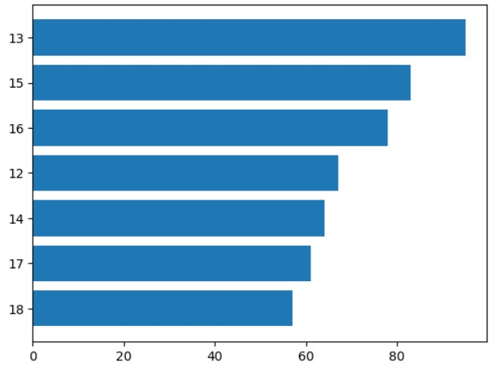
Documentos por desafío

Slide 8
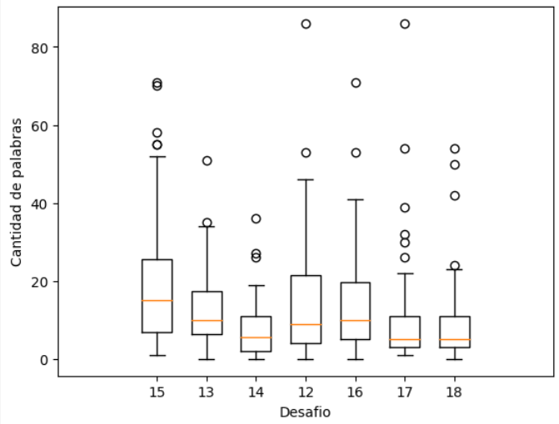
Cantidad de palabras por desafío
Funciones

Slide 9
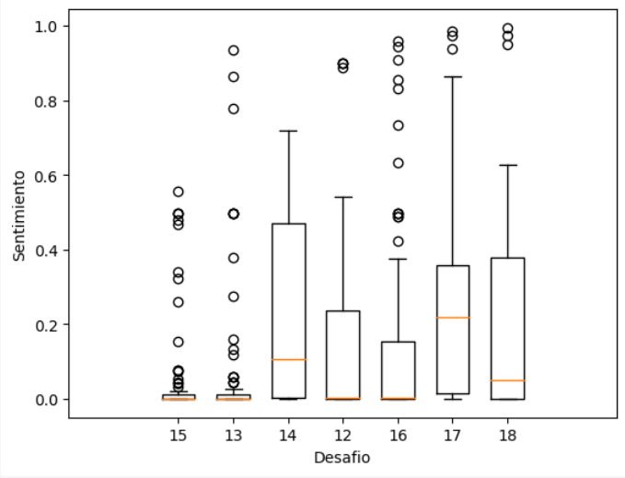
Emociones
Funciones

Slide 10
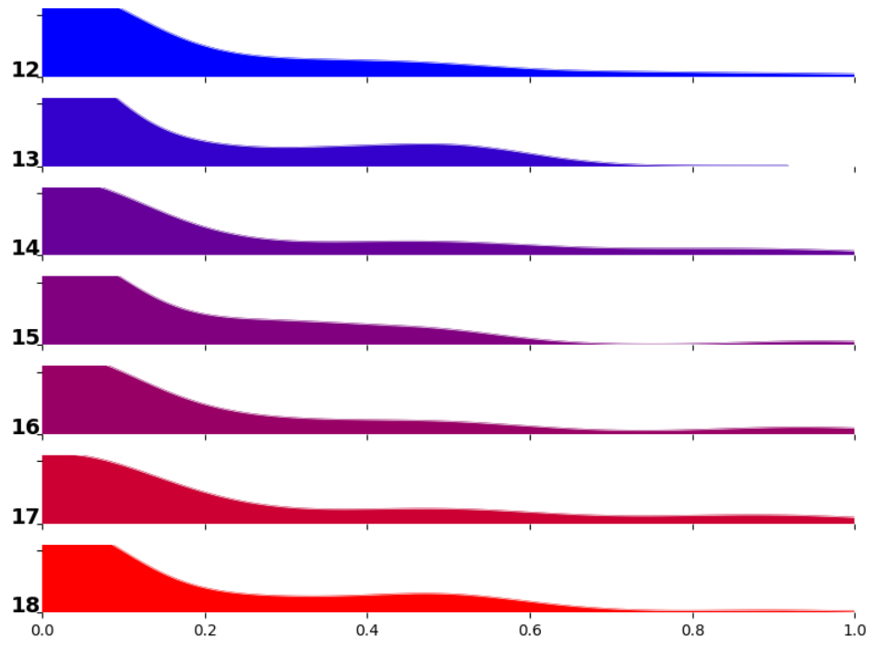
Emociones Ridge Plot

Slide 11
Cognición colectiva
Encontrando tópicos subyacentes al conjunto de ideas

Slide 12
Objetivos
Identificar las temáticas subyacentes al conjunto de opiniones.
Facilitar la comprensión de las ideas y conceptos más sobresalientes en la Cognición Colectiva de los usuarios.
Automatizar este proceso.

Slide 13
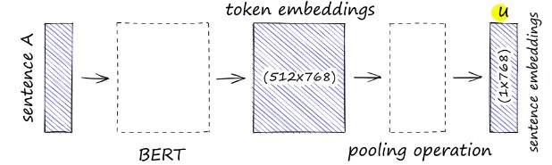
Vectorizar cada documento
Capturar la información semántica del texto en un vector de 768 dimensiones con SentenceTransformer.

Slide 14
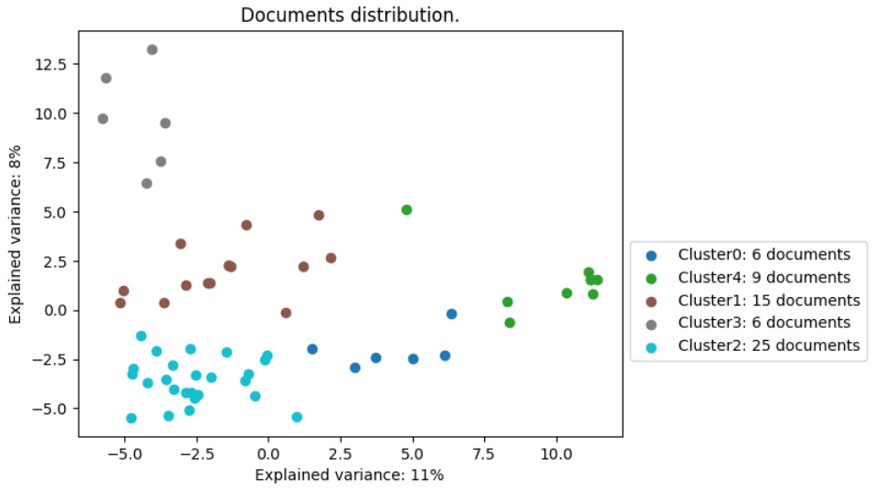
Clústeres de tópicos por desafio
Utilizar KMeans para encontrar clusters de los documentos vectorizados.
El número de clústeres
es un hiperparámetro.

Slide 15
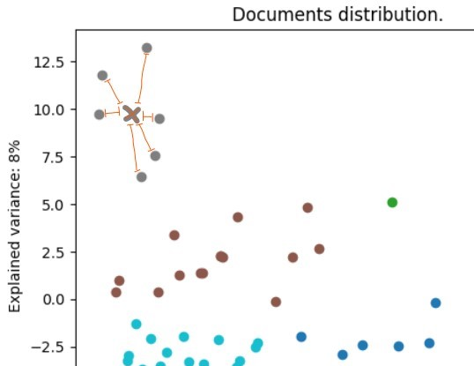
Documento más importante
Evaluar la similitud coseno de cada documento
con el centroide de su clúster.

Slide 16
PCA
Reducción de dimensiones, de 768 a N (cantidad de documentos en ese desafío).

Slide 17
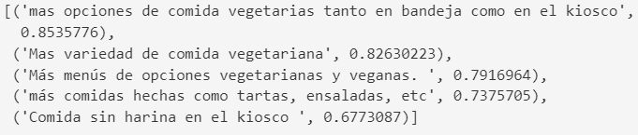
Resultado
Para cada clúster de cada desafío, devolver los documentos ordenados de mayor a menor similitud coseno con su centroide.
Así, los documentos más representativos del tópico se muestran primero.

Slide 18
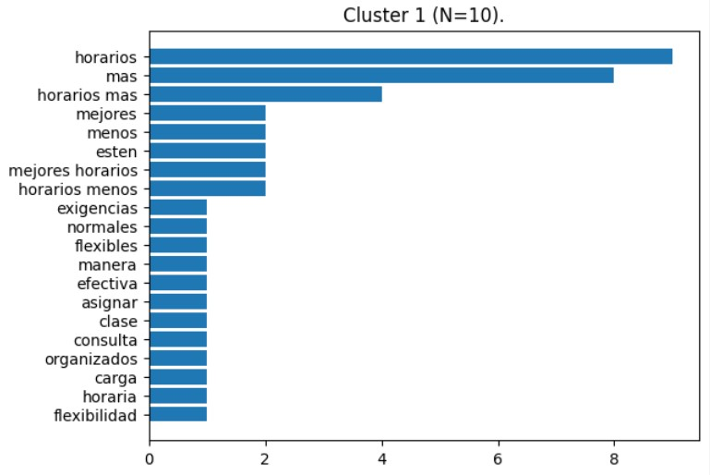
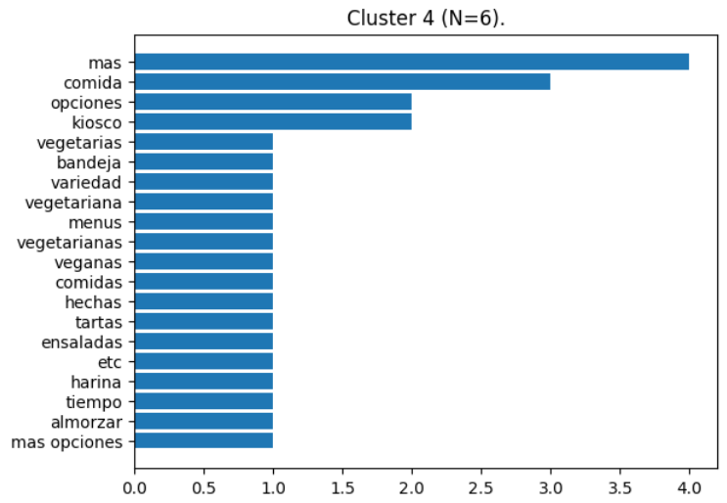
Frecuencia de palabras

Slide 19
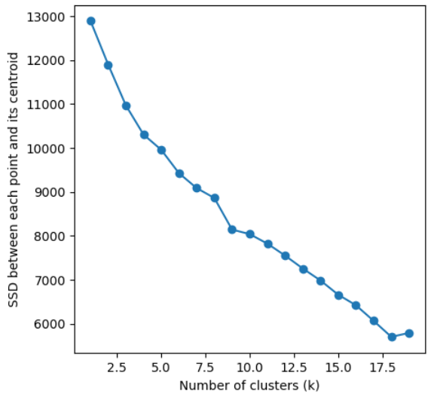
Método del codo para encontrar
el óptimo número de clusters.

Slide 20
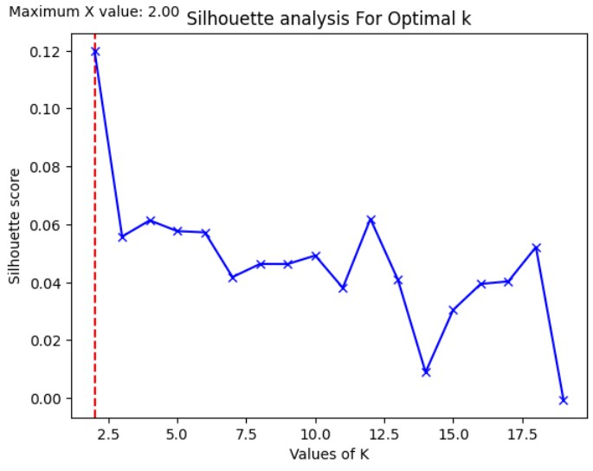
Método de Silhouette
para encontrar el
óptimo número de clusters.

Slide 21
Conclusión
Es posible comprender los tópicos subyacentes y las ideas más importantes dentro de un corpus de ideas.
Si un clúster (tópico) queda demasiado grande y/o heterogéneo, puede repetirse el proceso sobre el mismo.
Herramientas:
Encontrar clústers de las ideas
Encontrar las ideas más representativas del clúster
Ploteo de las palabras mas frecuentes en cada clúster

Slide 22
Tópicos IDENTIFICADOS
En cada desafío

Slide 23
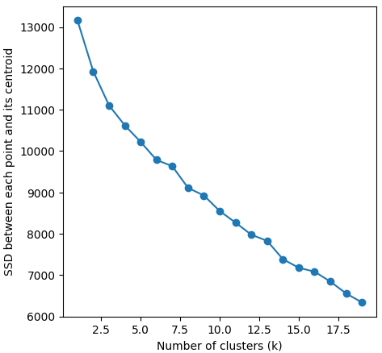
Desafío 12
N_clusters: 2

Slide 24
Desafío 12 Clúster 1
Tópicos:
No estar de acuerdo o identificado con ningún partido
Liberalismo
Centro
Izquierda
Nro. documentos: 24
Silhouette: 0.5

Slide 25
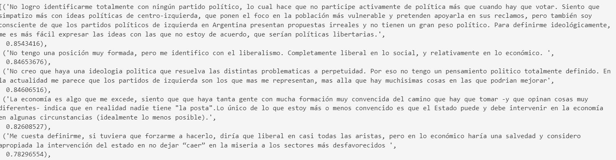




Desafío 12 Clúster 1

Slide 26
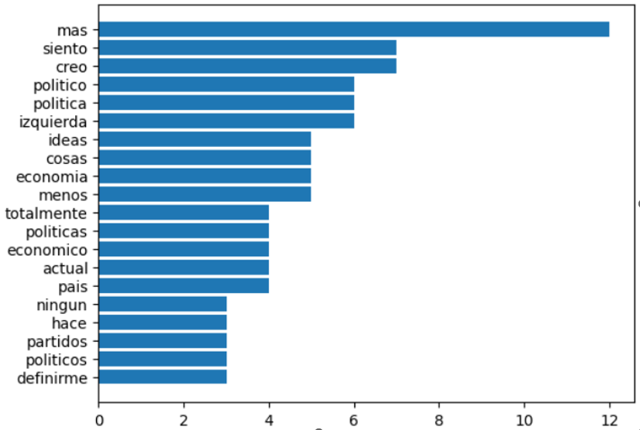
Desafío 12 Clúster 1

Slide 27
Desafío 12 Clúster 2
Tópicos:
Peronismo
Nacionalismo
Regulación del estado
Perspectiva social
Nro documentos: 21
Silhouette: 0.7

Slide 28
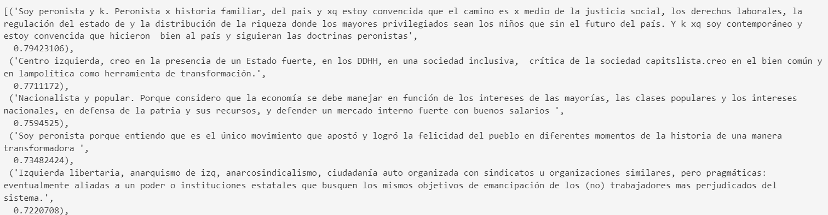





















Desafío 12 Clúster 2

Slide 29
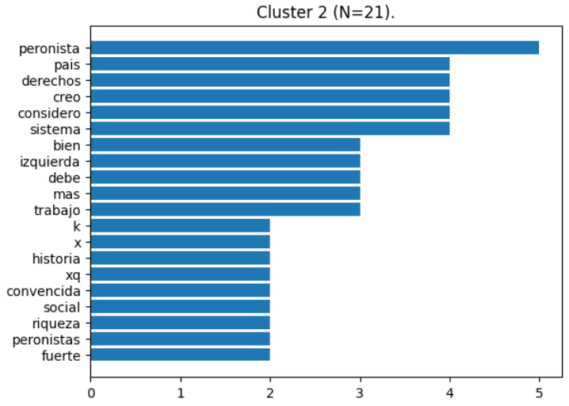
Desafío 12 Clúster 2

Slide 30
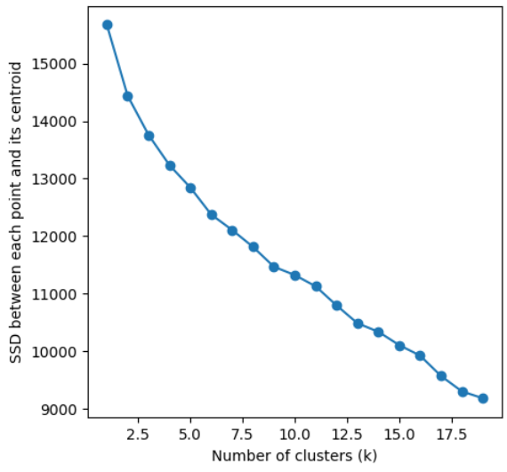
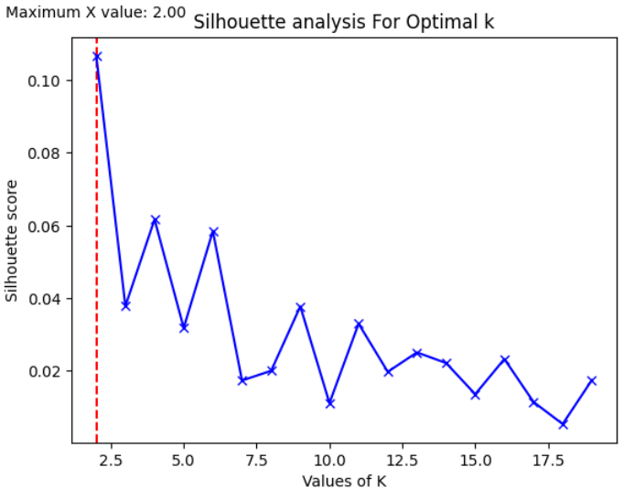
Desafío 13
N_clusters: 3

Slide 31
Desafío 13 Clúster 1
Tópicos:
Apoyo a la izquierda
Perspectiva social
Nro. documentos: 20
Silhouette: 0.04

Slide 32
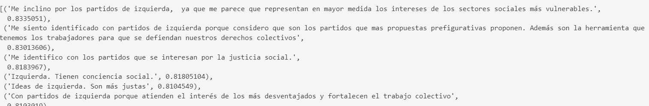














Desafío 13 Clúster 1

Slide 33
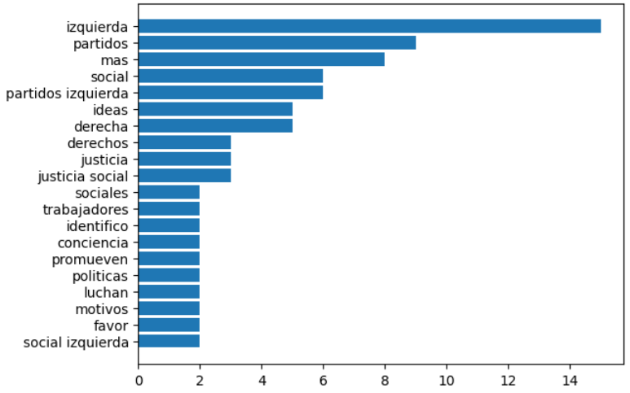
Desafío 13 Clúster 1

Slide 34
Desafío 13 Clúster 2
Tópicos:
No identificarse con ninguno
Centro
Crítica al extremismo político
Nro. documentos: 17
Silhouette: -0.03

Slide 35
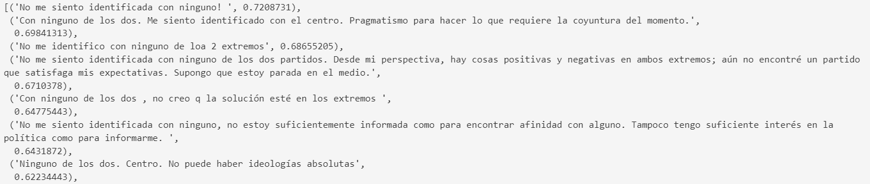
















Desafío 13 Clúster 2

Slide 36
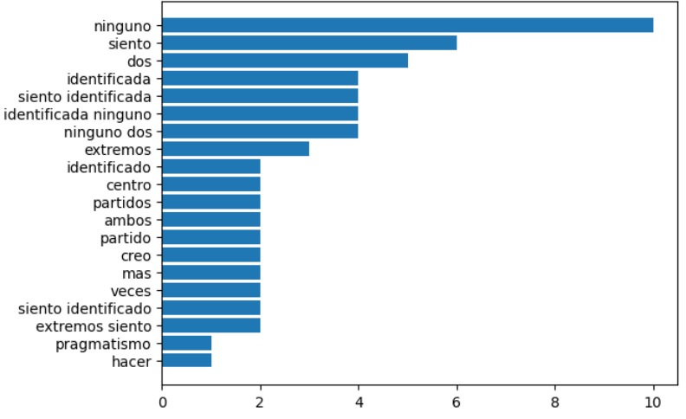
Desafío 13 Clúster 2

Slide 37
Desafío 13 Clúster 3.1
Tópicos:
Apoyo a la derecha
Crítica a la izquierda
Nro. documentos: 17
Silhouette: 0.05

Slide 38
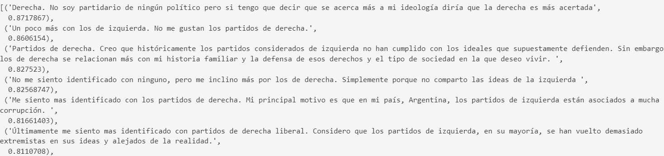









Desafío 13 Clúster 3.1

Slide 39
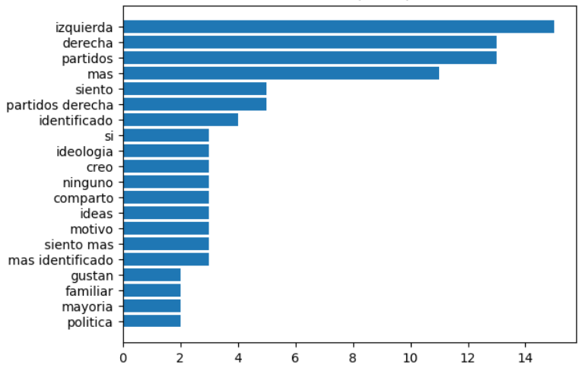
Desafío 13 Clúster 3.1

Slide 40
Desafío 13 Clúster 3.2
Tópicos:
Apoyo a la izquierda
Mencionar a la derecha/centro
Nro documentos: 28
Silhouette: 0.07

Slide 41
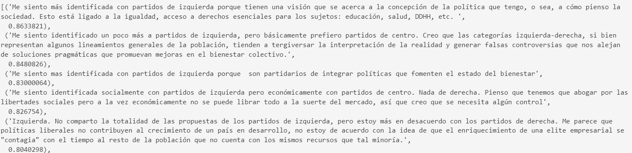











Desafío 13 Clúster 3.2

Slide 42
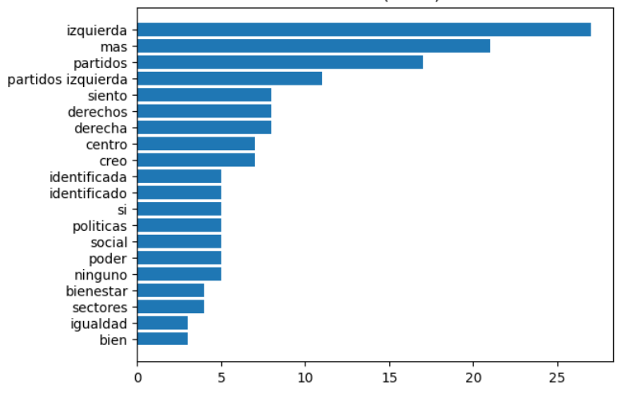
Desafío 13 Clúster 3.2

Slide 43
Desafío 13 Clúster 3.3
Tópicos:
Izquierda
Derecha
Nro. documentos: 12
Silhouette: -0.02

Slide 44
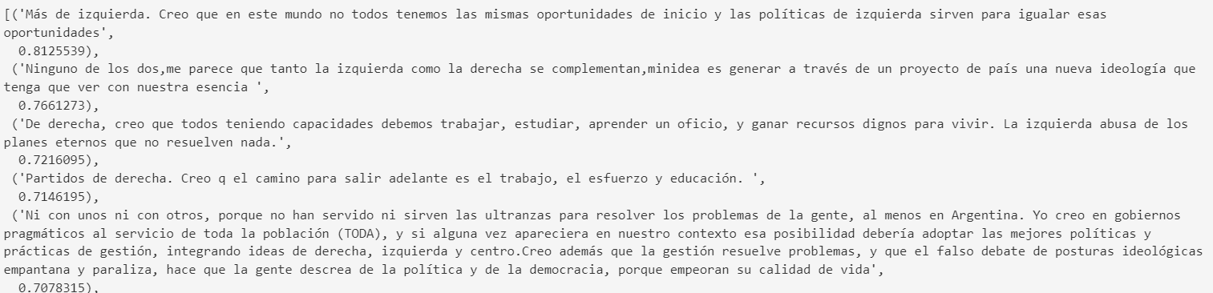









Desafío 13 Clúster 3.3

Slide 45
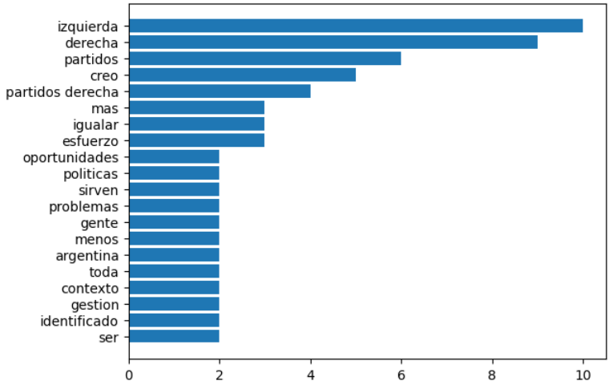
Desafío 13 Clúster 3.3

Slide 46
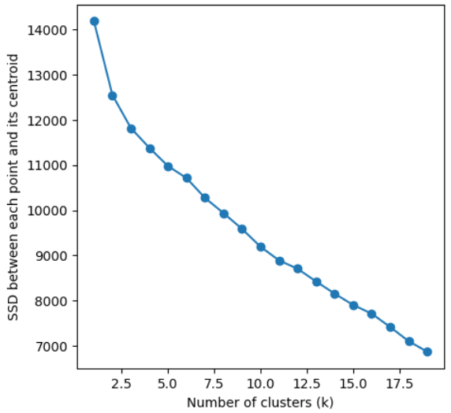
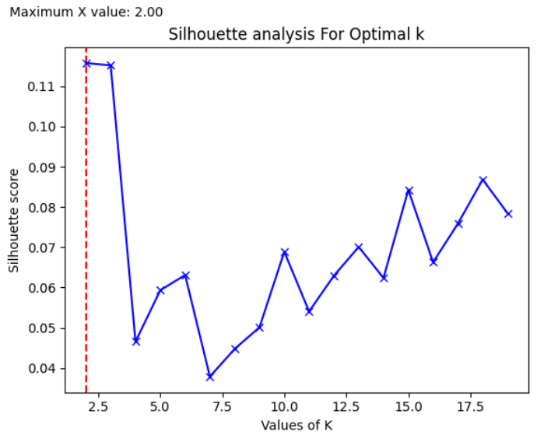
Desafío 14
N_clusters: 4

Slide 47
Desafío 14 Clúster 1
Tópicos:
CFK
Nro documentos: 12
Silhouette: 0.44

Slide 48
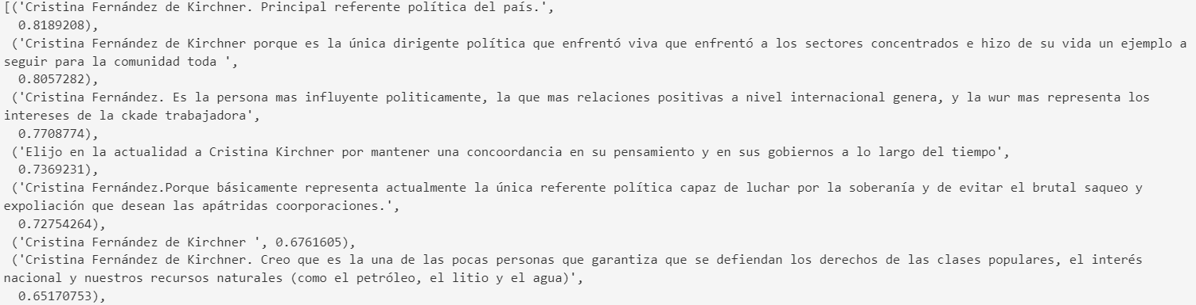







Desafío 14 Clúster 1

Slide 49
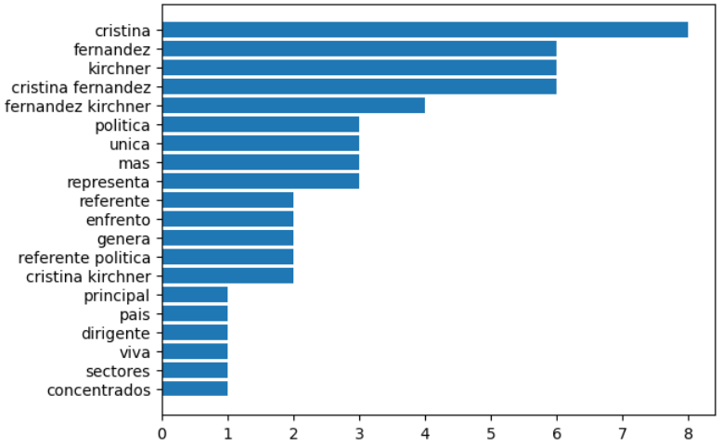
Desafío 14 Clúster 1

Slide 50
Desafío 14 Clúster 2
Tópicos:
Otros referentes
Cualidades positivas
Nro documentos: 27
Silhouette: 0.51

Slide 51
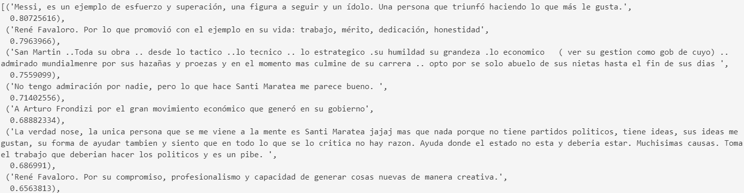


























Desafío 14 Clúster 2

Slide 52
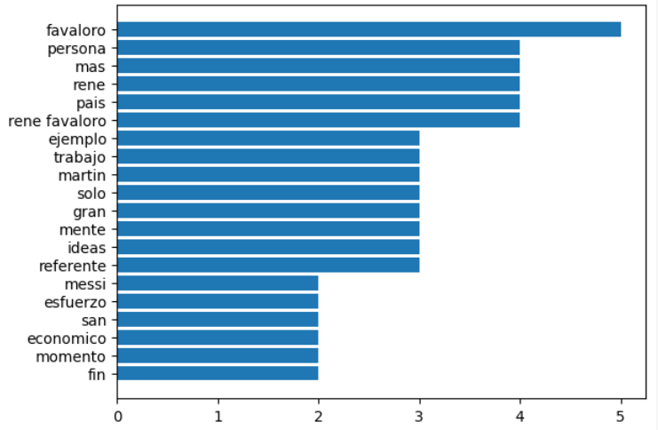
Desafío 14 Clúster 2

Slide 53
Desafío 14 Clúster 2
Entidades:
René Favaloro
Messi
San Martin
Santi Maratea
Arturo Frondizi
Raúl Alfonsín
Norita Cortiñas
Manu Ginobili.
Estela de Carlotto.
Facundo Manes
Martin Losteau
Julio Barbaro
Alfonsín
Eva Perón
Nelson

Slide 54
Desafío 14 Clúster 3
Tópicos:
Sin referente
Nro. documentos: 10
Silhouette: 0.55

Slide 55
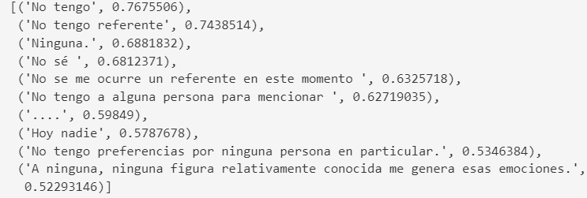










Desafío 14 Clúster 3

Slide 56
Desafío 14 Clúster 4
Tópicos:
Otros referentes
Sin mencionar demasiado sus cualidades
Nro. documentos: 13
Silhouette: 0.35

Slide 57
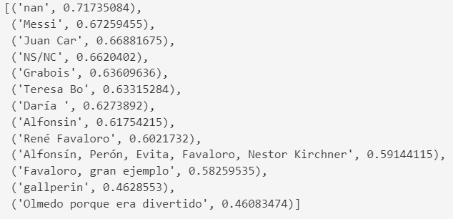








Desafío 14 Clúster 4

Slide 58
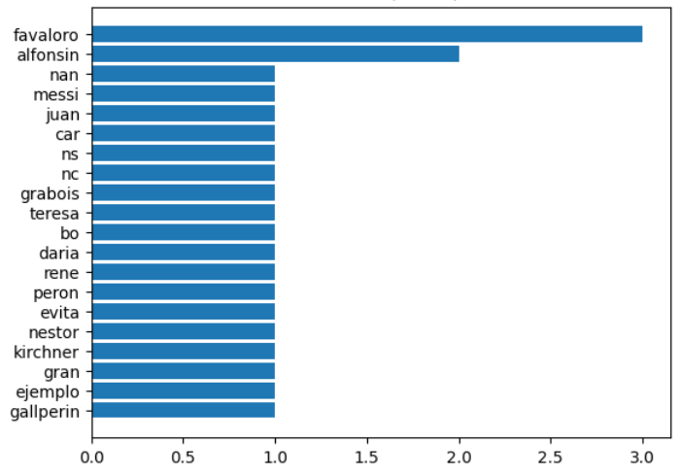
Desafío 14 Clúster 4

Slide 59
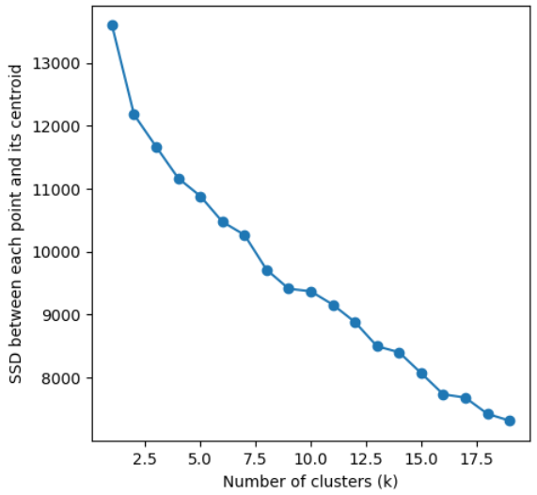
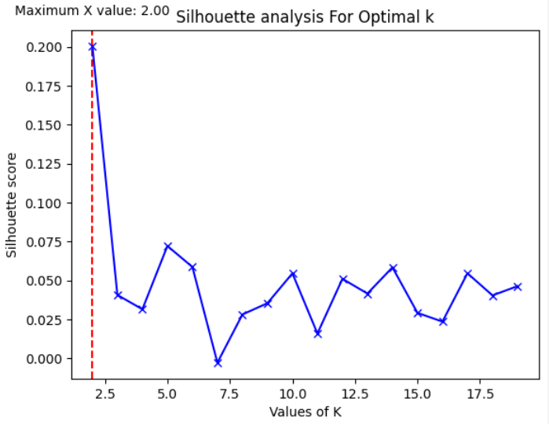
Desafío 15
N_clusters: 2

Slide 60
Desafío 15 Clúster 1
Tópicos:
Adherir
Nro. documentos: 13
Silhouette: 0.003

Slide 61
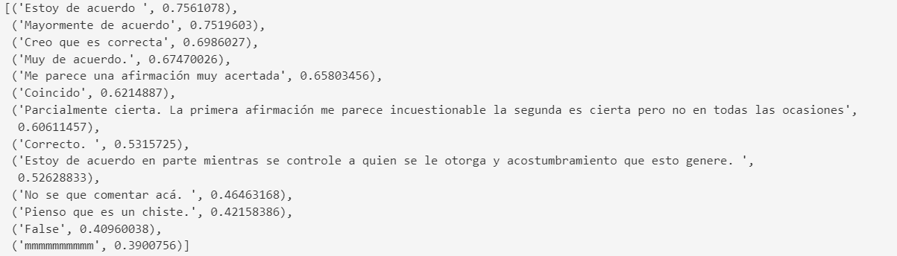









Desafío 15 Clúster 1

Slide 62
Desafío 15 Clúster 2.1
Tópicos:
Actitudes y creencias sobre el trabajo
Nro. documentos: 16
Silhouette: 0.07

Slide 63
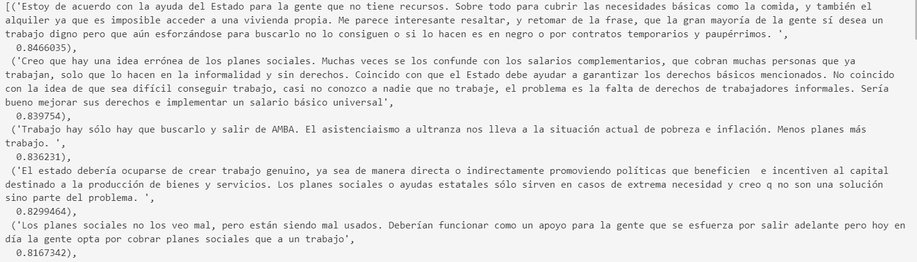






Desafío 15 Clúster 2.1

Slide 64
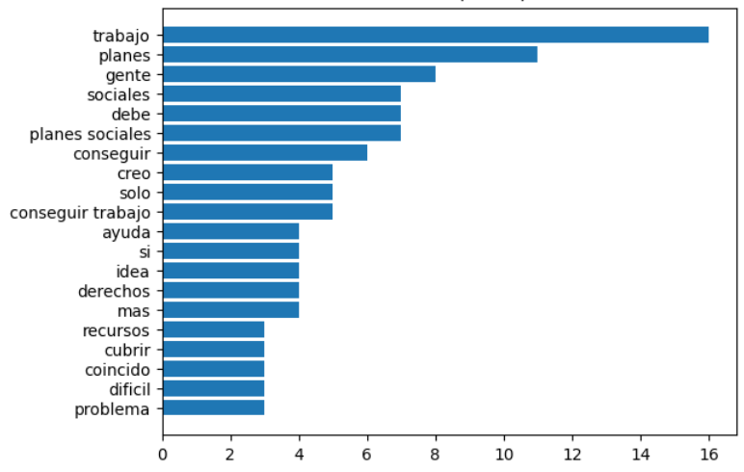
Desafío 15 Clúster 2.1

Slide 65
Desafío 15 Clúster 2.2
Tópicos:
Responsabilidades del estado
Lo que debe garantizar
Nro. documentos: 8
Silhouette: -0.01

Slide 66
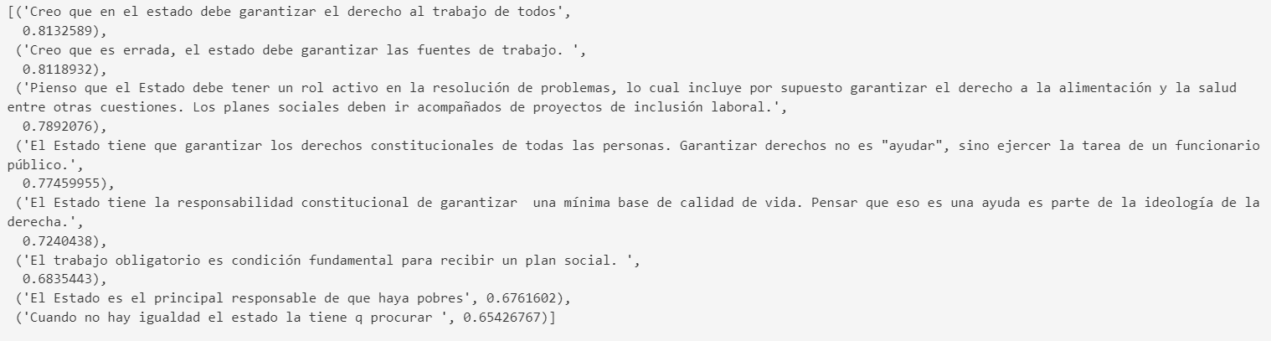



Desafío 15 Clúster 2.2

Slide 67
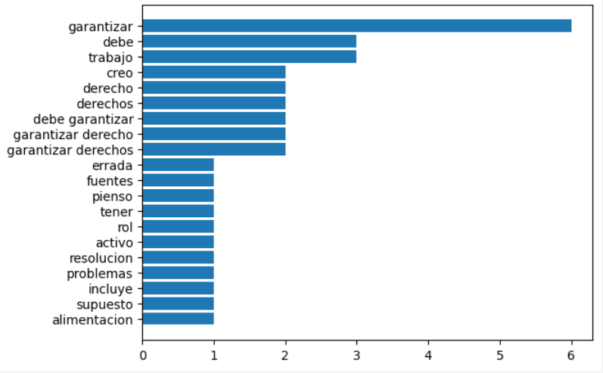
Desafío 15 Clúster 2.2

Slide 68
Desafío 15 Clúster 2.3
Tópicos:
Ayuda económica vs otros tipos de ayuda
Nro. documentos: 30
Silhouette: 0.01

Slide 69
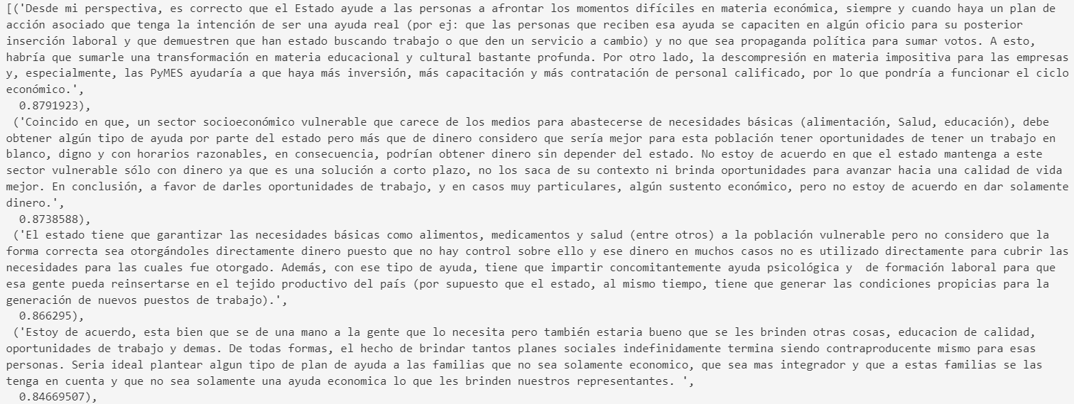





















Desafío 15 Clúster 2.3

Slide 70
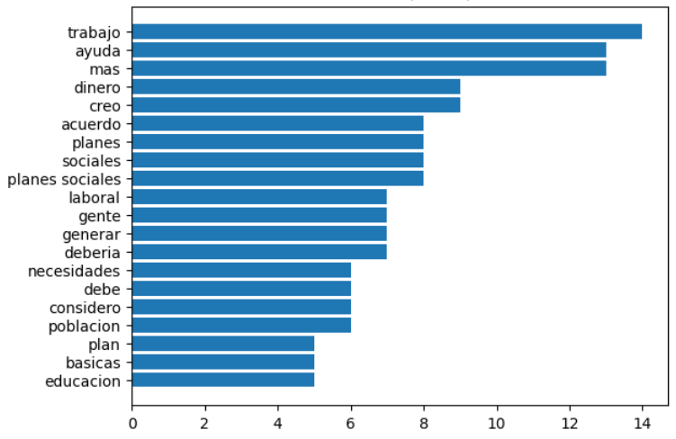
Desafío 15 Clúster 2.3

Slide 71
Desafío 15 Clúster 2.4
Tópicos:
Problemas/contras de los planes sociales
Nro. documentos: 15
Silhouette: -0.008

Slide 72
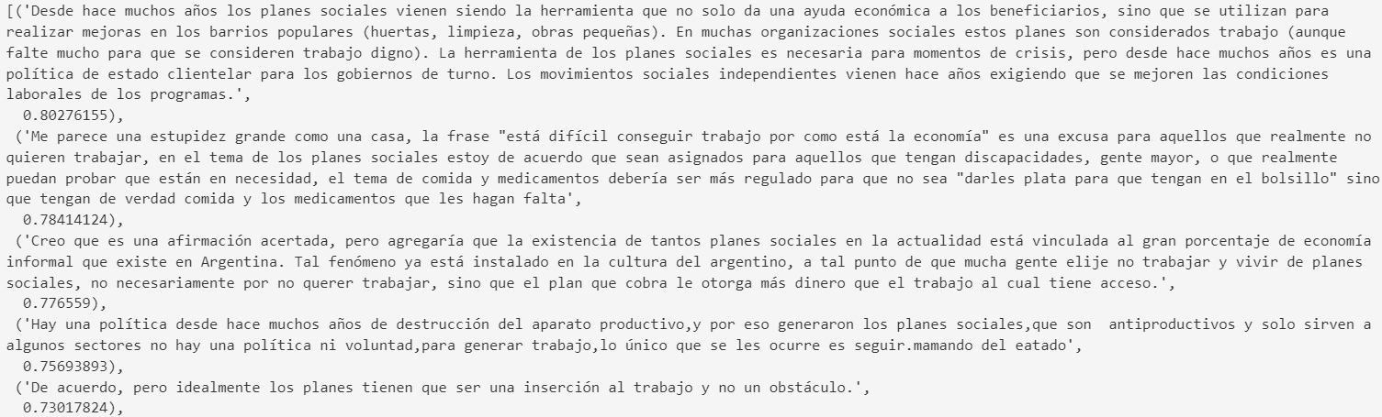













Desafío 15 Clúster 2.4

Slide 73
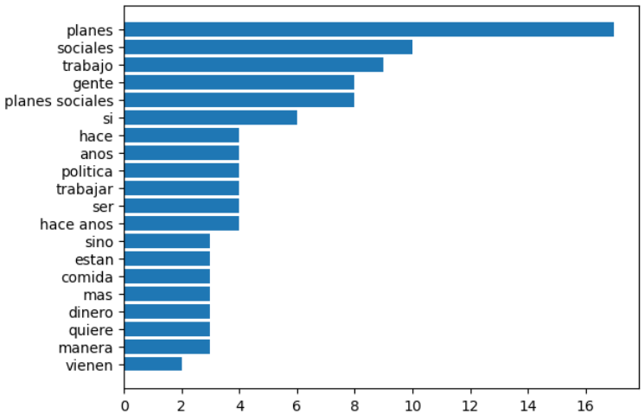
Desafío 15 Clúster 2.4

Slide 74
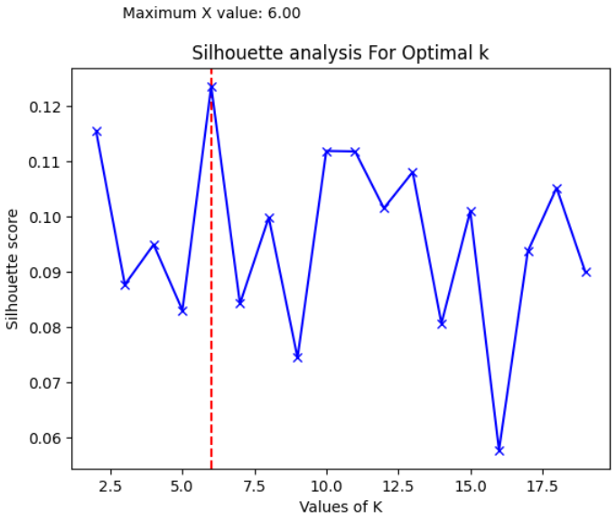

Desafío 16
N_clusters: 5

Slide 75
Desafío 16 Clúster 1
Tópicos:
Acuerdo/desacuerdo
Sin expresar razones
Nro. documentos: 5
Silhouette: 0.19

Slide 76

Desafío 16 Clúster 1

Slide 77
Desafío 16 Clúster 2
Tópicos:
Interés por la temática
Nro. documentos: 7
Silhouette: 0.09

Slide 78







Desafío 16 Clúster 2

Slide 79
Desafío 16 Clúster 3
Tópicos:
Desconocimiento
Falta información
Nro. documentos: 15
Silhouette: 0.03

Slide 80















Desafío 16 Clúster 3

Slide 81
Desafío 16 Clúster 4
Tópicos:
Control del estado
Rol de las empresas
Desigualdad geográfica
Falta información
Nro. documentos: 30
Silhouette: 0.02

Slide 82
















Desafío 16 Clúster 4

Slide 83

Desafío 16 Clúster 4

Slide 84
Desafío 16 Clúster 5
Tópicos:
Relación pasaje/subsidio con los trabajadores
Nro. documentos: 16
Silhouette: 0.09

Slide 85



Desafío 16 Clúster 5

Slide 86

Desafío 16 Clúster 5

Slide 87


Desafío 17
N_clusters: 5

Slide 88
Desafío 17 Clúster 1
Tópicos:
Más y mejores espacios físicos:
De descanso
Recreativos
Académicos
Nro. documentos: 21
Silhouette: 0.18

Slide 89




Desafío 17 Clúster 1

Slide 90

Desafío 17 Clúster 1

Slide 91
Desafío 17 Clúster 2
Tópicos:
Horarios:
Mejores
Menos carga
Más organizados
Nro. documentos: 9
Silhouette: 0.13

Slide 92











Desafío 17 Clúster 2

Slide 93

Desafío 17 Clúster 2

Slide 94
Desafío 17 Clúster 3
Tópicos:
Menús vegetarianos
Almuerzos
Nro. documentos: 8
Silhouette: 0.03

Slide 95



Desafío 17 Clúster 3

Slide 96
Desafío 17 Clúster 4
Tópicos:
Excursiones/salidas
Nro documentos: 2
Silhouette: 0.22

Slide 97
Desafío 17 Clúster 4

Slide 98
Desafío 17 Clúster 5
Tópicos:
Cursos
Eventos
Nro. documentos: 8
Silhouette: 0.09

Slide 99







Desafío 17 Clúster 5

Slide 100


Desafío 18
N_clusters: 5

Slide 101
Desafío 18 Clúster 1
Tópicos:
Horarios inflexibles
Nro. documentos: 5
Silhouette: 0.14

Slide 102



Desafío 18 Clúster 1

Slide 103
Desafío 18 Clúster 2
Tópicos:
Ciclo de Fundamentos: no tiene que ver con la carrera
Horarios poco convenientes
Nro. documentos: 14
Silhouette: 0.03

Slide 104










Desafío 18 Clúster 2

Slide 105

Desafío 18 Clúster 2

Slide 106
Desafío 18 Clúster 3
Tópicos:
Carga horaria
Nro. documentos: 8
Silhouette: 0.05

Slide 107






Desafío 18 Clúster 3

Slide 108
Desafío 18 Clúster 4
Tópicos:
Horario de almuerzo: mala administración
Nro. documentos: 5
Silhouette: 0.12

Slide 109




Desafío 18 Clúster 4

Slide 110
Desafío 18 Clúster 5.1
Tópicos:
Materias:
Irregularidad en su exigencia
No poder des inscribirse luego de primer parcial
Nro. documentos: 12
Silhouette: 0.03

Slide 111



Desafío 18 Clúster 5.1

Slide 112

Desafío 18 Clúster 5.1

Slide 113
Desafío 18 Clúster 5.2
Tópicos:
Horarios
Desorganizados
Mucha carga
Nro documentos: 12
Silhouette: 0.08

Slide 114









Desafío 18 Clúster 5.2

Slide 115
Desafío 18 Clúster 5.3
Tópicos:
Baches
Nro. documentos: 2
Silhouette: 0.16

Slide 116

Desafío 18 Clúster 5.3

Slide 117
Conclusión
Es posible comprender los tópicos subyacentes y las ideas más importantes dentro de un corpus de ideas.
Sin embargo, es un proceso un poco menos automatizable de lo esperado, ya que requiere seleccionar manualmente y con repetidas iteraciones el número optimo de clústeres y, de ser necesario, de sub clústeres.
Futuras direcciones: realizar fine-tuning sobre BERT para que se adapte mejor al idioma y vocablo de los desafíos (Link).
Funciones y Resultados

Slide 118
Otras aproximaciones que no funcionaron
GPT 2 (y otros BERTs) como algoritmo para vectorizar los documentos.
HDBSCAN como algoritmo de clústering
Asigna a todos los documentos la etiqueta “outlier”.
Encuentra pocos y pequeños clústeres.
Funciones

Slide 119
Otras aproximaciones que no funcionaron
Latent Semantic Analysis y Latent Dirichlet Allocation:
Ambas utilizan la etiqueta léxica de la palabra, y no su significado, para crear los vectores de cada documento.
Resultados
BERTopic:
No devuelve resultados satisfactorios con esta cantidad de datos, se necesitan más registros.
Resultados
Algorítmos de resumen para cada clúster:
Utilizando Bert y T5.
(Ver láminas a continuación).
Funciones y Resultados

Slide 120
Resumen de cada clúster
Aplicar técnicas de resumen generativo sobre cada clúster.
No funciona del todo bien como modelado de tópicos.

Slide 121

Desafío 12 Clúster 1
Parece resumir bien, pero son extractos de opiniones individuales, y no necesariamente las mas representativas

Slide 122

Desafío 12 Clúster 2
Mezcla todo

Slide 123


Desafío 17
Mezcla todo

Slide 124

Desafío 14
Por un lado captura la importancia de CFK,
pero por el otro le adjudica cualidades de Messi

Slide 125










Desafío 13

Slide 126

Desafío 18
Decente

Slide 127
Conclusión
fundacionsadosky/desafio-iaxlaidentidad.git
No es factible de usar en este corpus.
Tal vez podrían generarse datos etiquetados y entrenarlo.

Slide 128
SIMILITUD SEMANTICA
¿Estas dos ideas son similares?

Slide 129
Objetivos
Evaluar el grado de similitud semántica entre dos ideas.
Reflejarlo en un puntaje.
Tanto entre ideas existentes, como entre una idea existente y una nueva idea.

Slide 130
Método
Vectorizar cada documento con BERT.
Evaluar la similitud coseno de la idea de interés con todo el resto de las ideas.
Devolver las ideas en orden de mayor a menor similitud.
Resultados y Funciones

Slide 131


Slide 132
Clasificación
¿Provienen estas dos ideas del mismo desafío?

Slide 133
Objetivos
Evaluar la capacidad del modelo de identificar si dos ideas provienen del mismo desafio.
Así, aumentar la validez y coherencia interna del proyecto:
Al utilizar las mismas variables que durante el modelado de tópicos, se confirma la validez de la representación semántica de cada idea.
Resultados

Slide 134
Variables
Largo del documento: cantidad de palabras.
Análisis de sentimiento:
Positivo
Negativo
Neutro
Embedding semántico (768 dimensiones).

Slide 135


ExtraTrees
Accuracy: 91%
Precisión: 63%
Recall: 97%
F1: 77%
AUC: 94%

Slide 136


XGBoost
Accuracy: 96%
Precisión: 79%
Recall: 99%
F1: 88%
AUC: 97%

Slide 137

XGBoost feature importance

Slide 138


Desafío 12 XGBoost

Slide 139


Desafío 13 XGBoost

Slide 140


Desafío 14 XGBoost

Slide 141


Desafío 15 XGBoost

Slide 142


Desafío 16 XGBoost

Slide 143


Desafío 17 XGBoost

Slide 144


Desafío 18 XGBoost

Slide 145
Clasificación
¿Provienen estas dos ideas del mismo desafío?
Bert vs LSA vs LDA

Slide 146
Objetivos
Comparar modelos en su capacidad de identificar si dos ideas provienen del mismo desafio, para cada par posible de desafíos.
BERT vs BERT de 300 dimensiones vs LSA vs LDA
LSA y LDA son modelos clásicos muy utilizados y pueden concebirse como baselines para comparar BERT

Slide 147
Variables
Largo del documento: cantidad de palabras.
Análisis de sentimiento:
Positivo
Negativo
Neutro
Embedding semántico (300 dimensiones).

Slide 148
BERT: Mejores Training Accuracies
Simple random forest: 1
Simple bagging random forest: 1
Simple Extra trees: 1
Simple adaboost: 1
Simple XGBoost: .98
XGBoost Hyperp opt: .93
Simple Catboost: .97

Slide 149
LSA: Mejores Training Accuracies
Simple random forest: 1
Simple bagging random forest: 1
Simple bagging extra trees: 1
Simple adaboost: 1
Simple XGBoost: .98
XGBoost Hyperp opt: .94
Simple Catboost: .96

Slide 150
LDA: Mejores Training Accuracies
Simple random forest: 1
Simple bagging random forest: .98
Simple bagging extra trees: 1
Simple adaboost: 1
Simple XGBoost: .9
XGBoost Hyperp opt: .84
Simple Extra trees: 1

Slide 151

BERT XGBoost

Slide 152

LSA XGBoost

Slide 153

LDA XGBoost

Slide 154

BERT 12 vs 13

Slide 155

LSA 12 vs 13

Slide 156

LDA 12 vs 13

Slide 157

BERT 17 vs 18

Slide 158

LSA 17 vs 18

Slide 159

LDA 17 vs 18

Slide 160
Conclusiones
BERT funciona mejor con todas sus dimensiones.
BERT y LSA performan muy similar, mientras que LDA se queda atrás.
BERT performa un poco mejor que LSA en la mayoria de los desafíos, pero LSA performa mejor al diferenciar 12 vs 13 y 17 vs 18. LSA es un modelo mas equilibrado.
Con algoritmos mas sencillos (como Regresión Logística), BERT funciona mejor, lo que sugiere que se necesitan modelos complejos (como XGBoost) para explotar los embeddings de LSA.

Slide 161
Regresión
¿Cuánto éxito tendrá esta idea?

Slide 162
Objetivos
Evaluar la posibilidad de entrenar un regresor para predecir el rate (votos positivos sobre la cantidad de visualizaciones).
Identificar las variables relevantes.
Resultados

Slide 163
Método
Generar variables relevantes:
Embeddings
Largo del documento
Sentiment analysis
Longitud del texto
Granularidad semántica: grado de especificidad de la palabra (ej.: caniche > perro).
Variabilidad semántica: cuánta cambia el significado a lo largo de la idea.

